Slide 1

Профессиональное консультирование в профориентационной работе c обучающимися с ограниченными возможностями здоровья
Методист ГБУ ДПО «КРИРПО» Роут О.А.

Slide 2
Профессиональное консультирование —
оказание помощи учащимся в профессиональном самоопределении и предоставление рекомендаций учащимся о возможных направлениях профессиональной деятельности, наиболее соответствующих его психологическим, психофизиологическим, физиологическим особенностям, на основе результатов психологической, психофизиологической и медицинской диагностики

Slide 3
Этапы профориентационной консультации:
подготовительный
основной
заключительный

Slide 4
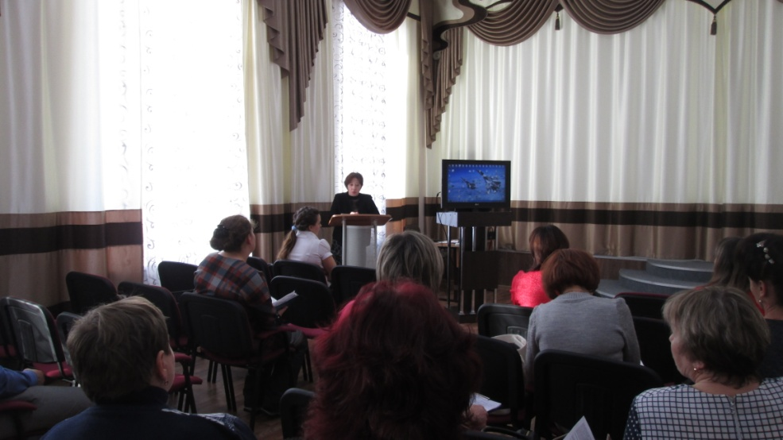
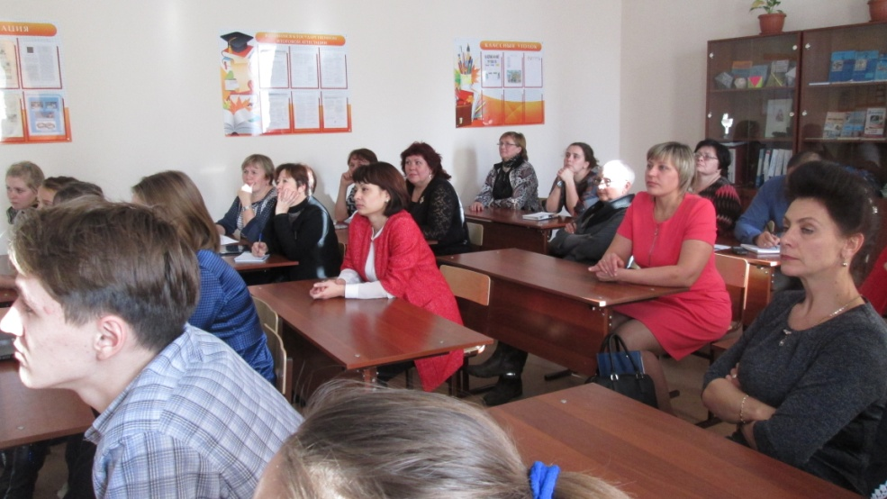
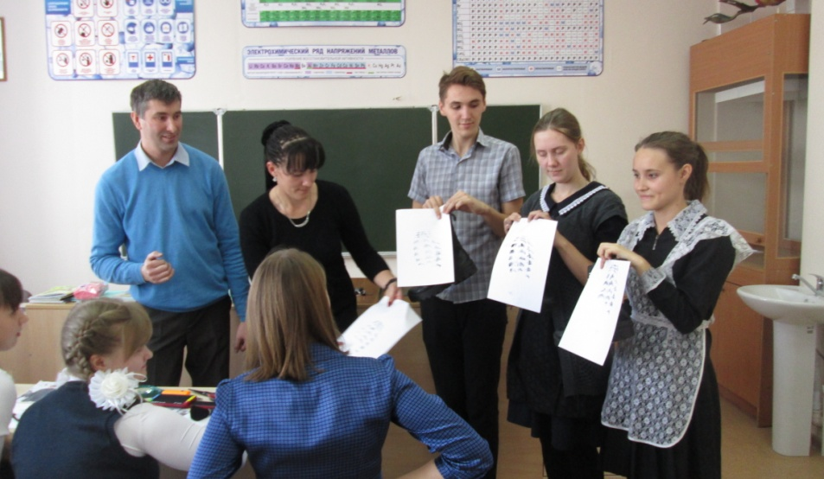
Информационно-методическая поддержка в организации и проведении индивидуальных профконсультаций с обучающимися с ОВЗ

Slide 5
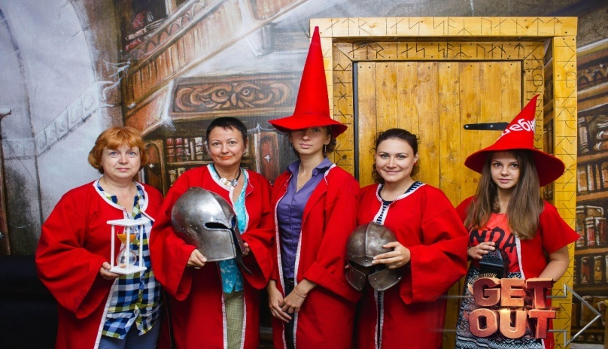
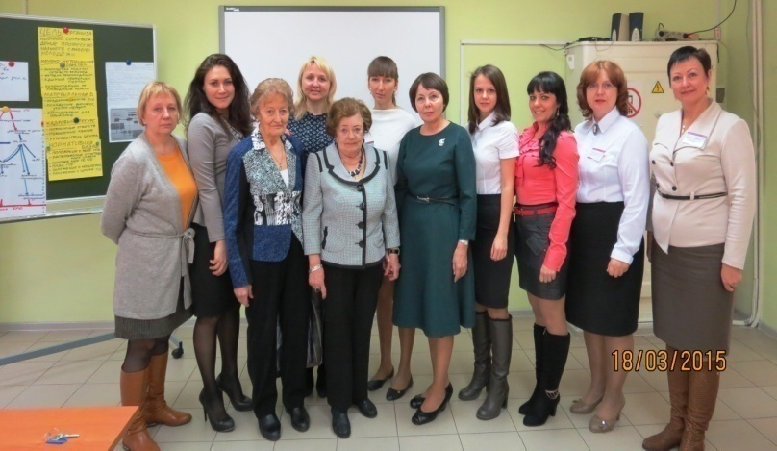
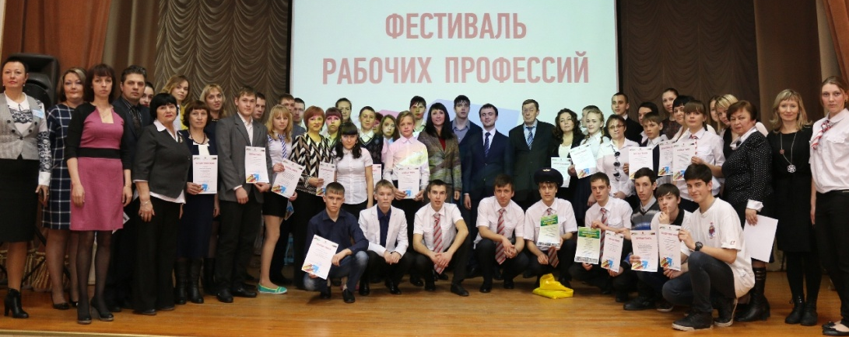
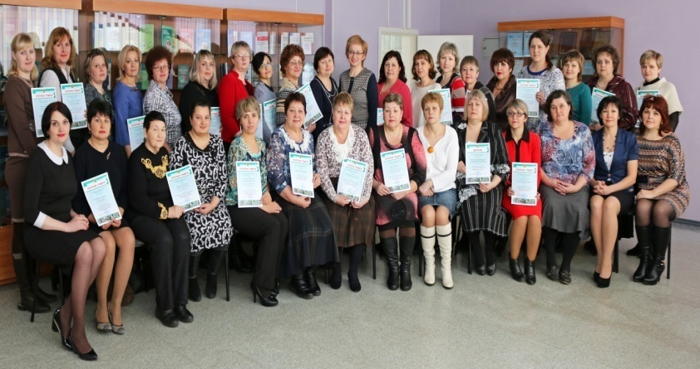
Приглашаем к сотрудничеству!
ГБУ ДПО «КРИРПО»
Центр профориентации и постинтернатного сопровождения
http://krirpo.ru/
е-mail: cpips@krirpo.ru
р.т. 8(3842)56-70-36

